Slide 1



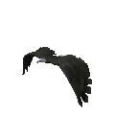


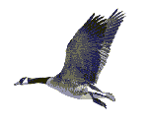





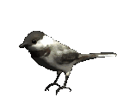
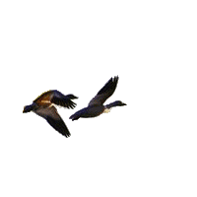





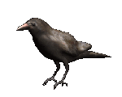

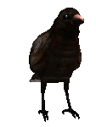

Игра «Знатоки птиц».

Slide 2
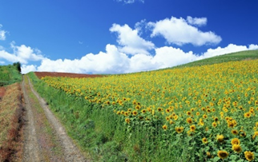
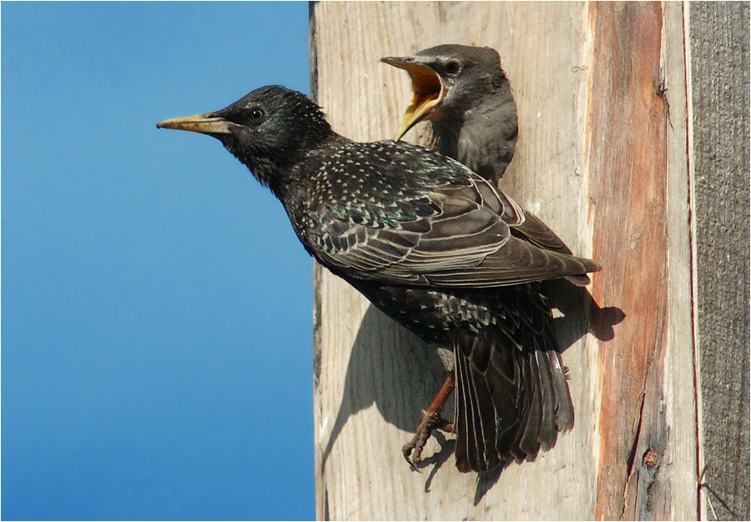
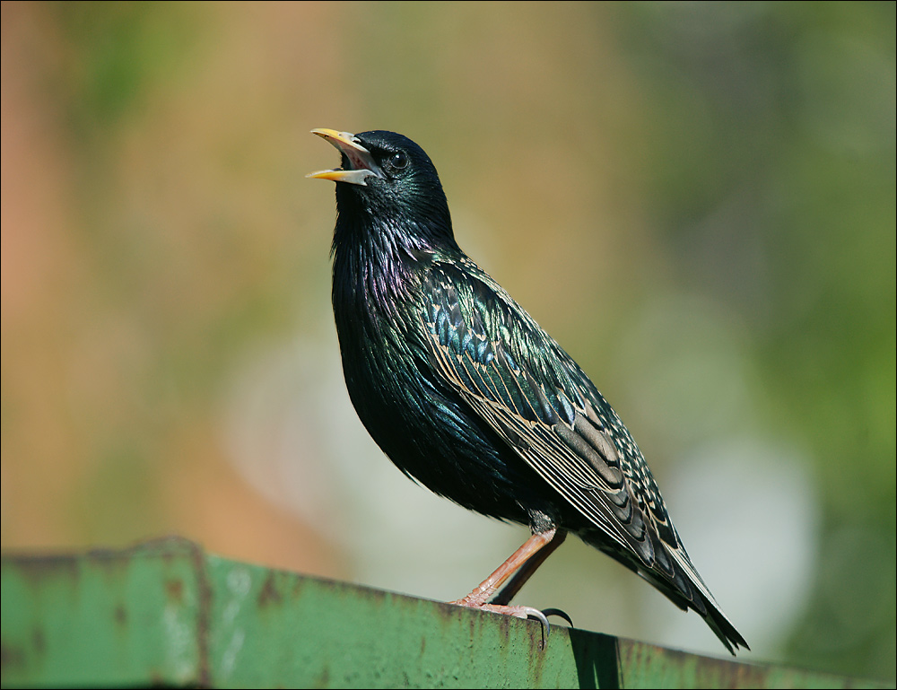
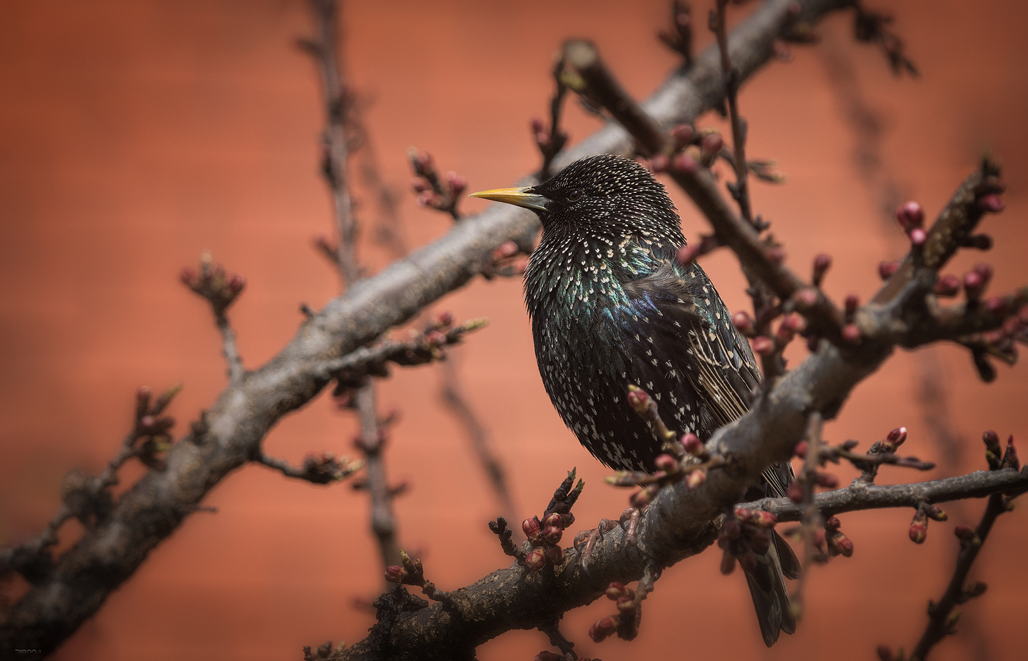
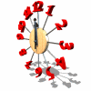


Скворец
Такое название птица получила благодаря своему пению. В широком диапазоне звуков прослеживается потрескивание, причмокивание и пришепетывание, напоминающее шкворчание жареной еды на раскаленной сковороде. В Чехии называют "шпачек", что буквально означает "сало". Строением и оперением напоминает черных дроздов, но отличается меньшими размерами и манерой передвижения по земле: он ходит, а дрозды прыгают.Клюв особей обоих полов длинный, острый, немного изогнутый книзу и приплюснутый с боков. Интересная особенность —обычно клюв у них черный, но в брачный период становится желтым. В это время скворцы особенно напоминают дроздов.Окрас оперения взрослых особей интенсивно черный с металлическим отливом, переливающимся на солнце.Зимой, до начала линьки, перья покрываются белыми или бежевыми крапинками, особенно заметными на крыльях и груди. Сразу после весенней линьки оперение приобретает однотонный, бурый цвет.

Slide 3
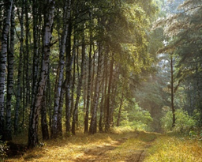
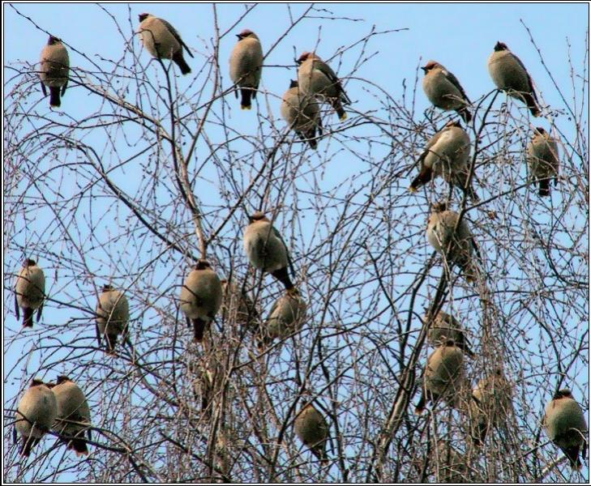
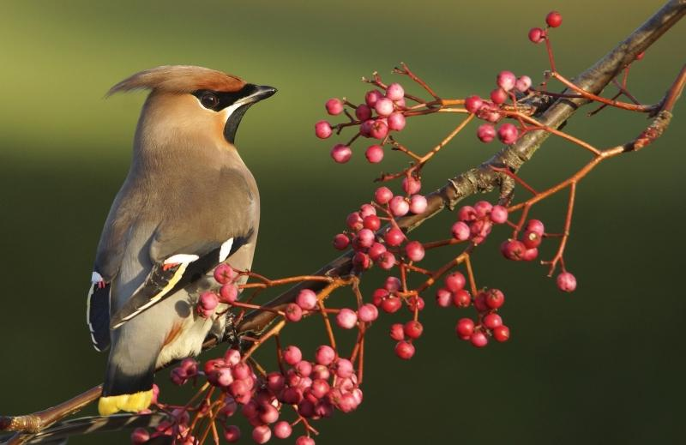
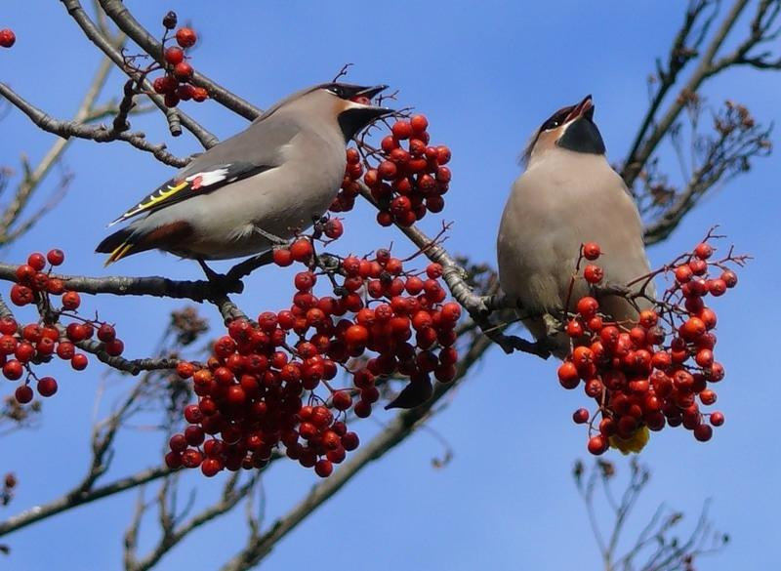
Является родственником обычного воробья. Но у этого пернатого имеется красивый, яркий наряд и небольшой хохолок на голове. Своё название птица получила за издаваемые звуки «сви-ри-ри-ри», схожие с музыкальным инструментом свирель. Голову украшает хохолок. Два раза в год, весной и осенью, «хохлатых» пернатых можно встретить в средней полосе России. Они не боятся залетать в парки крупных городов. Как и чижи, это очень доверчивые птицы, что поспособствовало их частичному истреблению. Птица очень подвижная и большую часть времени находится в поисках пропитания. Этого пернатого невозможно встретить в одиночку, он предпочитает всё время находиться в стае, состоящей из 5 особей и более. Встречаются даже стаи, объединяющие до 400 птиц. Но такие случаи являются очень редкими. Распад стаи начинается на зимовке, и чем позже птицы начинают кочевать, тем меньше её численность. Количество кочевок зависит от размера стаи: чем она больше, тем чаще происходит смена места.
Свиристель

Slide 4
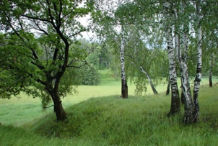
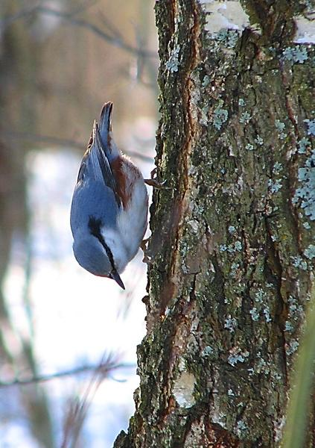
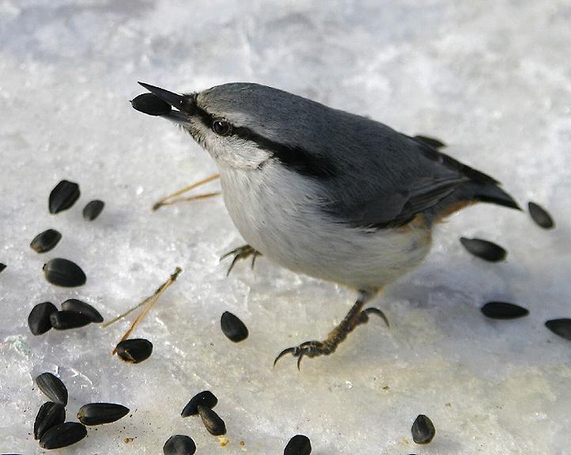
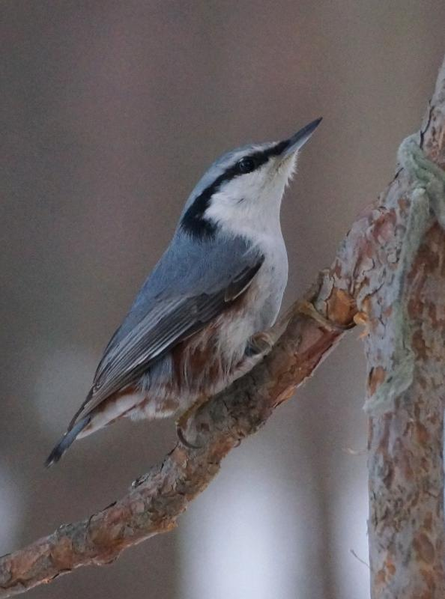
Поползень
Среда обитания – лиственные, хвойные и смешанные леса, парковые зоны и сады. Для жилья птицы выбирают высокие старые деревья. Насиженных мест не покидают. Не перелетные птицы. Живут исключительно на своей территории, не нарушая границы владений других птиц, на свой участок чужаков не пускают. В холодное время года могут прибиться к стаям других птиц. Однако сами в стаи не собираются.
В дикой природе способны быстро перемещаться по стволам деревьев в положении вверх и вниз головой. Такая способность им доступна благодаря длинным, цепким когтям. Часто обитают рядом с человеком. Птица легко приручаема. Люди делают домики для птиц, в которых они живут и гнездятся.
Пение имеет разную частоту. Издают громкие звуки и обладают широким диапазоном, состоящим из свистов, клокочущих трелей и других мелодий. Пение в брачный период, как правило, простое, напоминающее по звучанию позывку, но более длительное. Когда занят поиском пищи, то производит многократные непродолжительные посвисты «тью-тью-тью», изредка просто «тцит» либо более долгие «тци-ит», за что получил прозвище «ямщик».

Slide 5
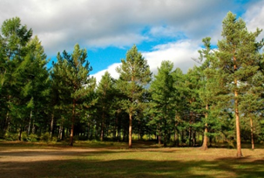
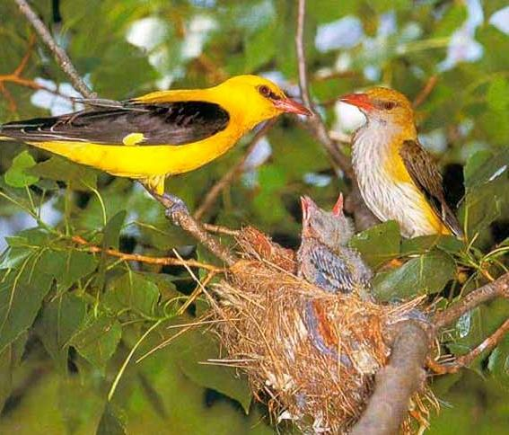
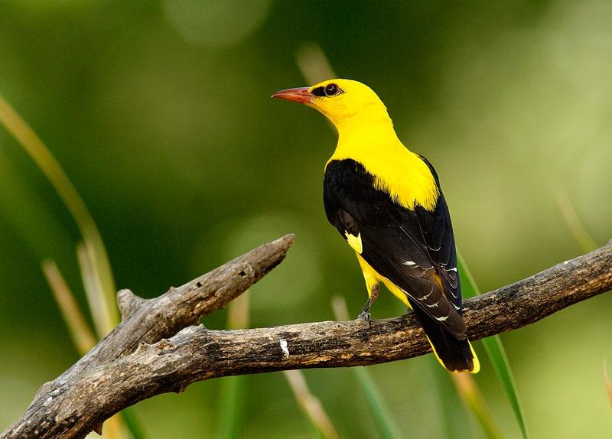
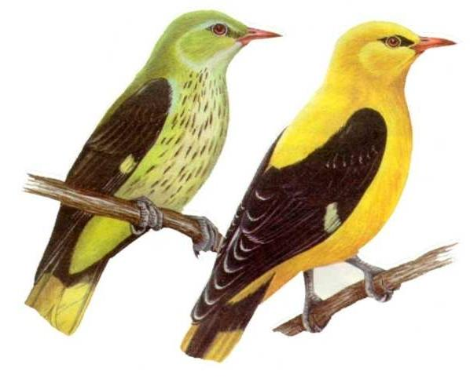
Это небольшая по размерам птица, имеющая яркое оперение и громкий голос. Название произошло от слияния двух слов "волга" и "влага". В стародавние времена считалась предвестницей бури, грозы и дождя. В длину не превышает 30 см, а масса не превышает 100 гр. Самки и самцы отличаются друг от друга цветом оперения. У самцов красивые крылья и хвост черного цвета, а спинка и брюшко окрашены в желтый цвет. Спинка самки покрыта желтыми перьями, а брюшко белое с темными пятнами. Цвет крыльев варьируется от зеленого до серого. предпочитает не покидать надолго кроны деревьев, но, тем не менее, она очень подвижна и не может долго сидеть на одной ветке. Обычно дальние полеты совершают в брачный .Предпочитает жить в густой листве деревьев. Чаще всего это березы, ивы, тополя, в редких случаях сосны. Она не боится людей и может селиться около парков или садов. С трудом переживают засуху, поэтому, чем теплей климат, тем ближе расположены их гнезда к воде.
Иволга

Slide 6
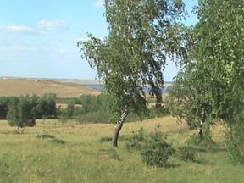
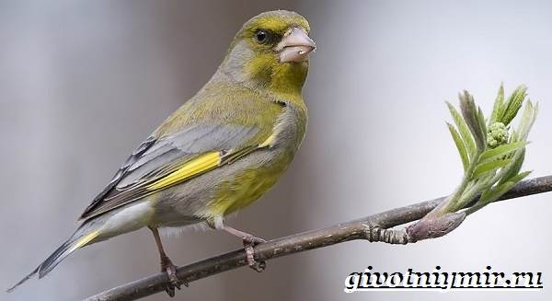
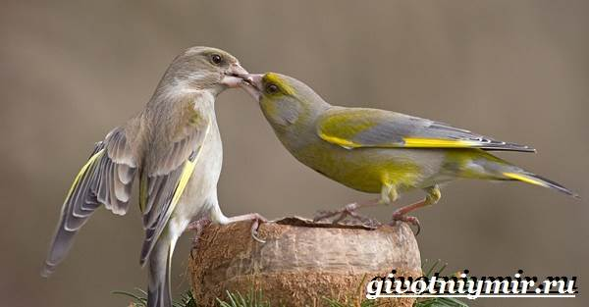
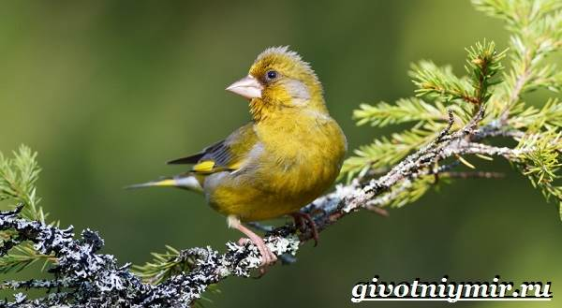
Зеленушка
Ее называли канарейкой из леса. В природе несколько видов этой птицы. Но судя по описанию ее легко можно выделить среди прочих других по крупной голове, толстому светлому клюву, темному, кроткому и узкому хвосту, желтоватым кончикам перышек, темным глазам, удлиненному и плотному туловищу. Пение птиц радует окружающих с ранней весны. Активнее всего птица запевает во время брачного периода, он приходится в основном на апрель-май.В песне чередуются звонкие трели со щебетанием. Она звучит неторопливо и однообразно, но очень красиво.С раннего утра влюбленный самец взлетает высоко-высоко, находит на вершине самого высокого дерева уютное местечко и начинает заводить серенады.Иногда он взлетает в воздух, показывая в полете всю красоту его пестрого оперения. Во время питания этих птиц можно услышать их перекличку, напоминающую больше тихий свист, чем пение.По окончании брачного периода затихают и молчат, заметить их можно только по внешним признакам.

Slide 7
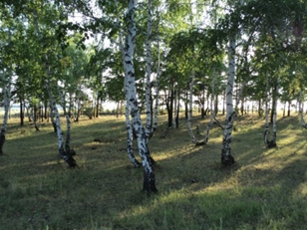
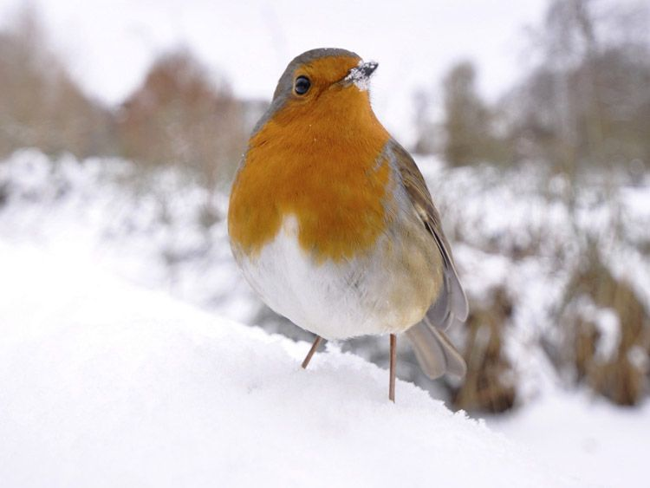
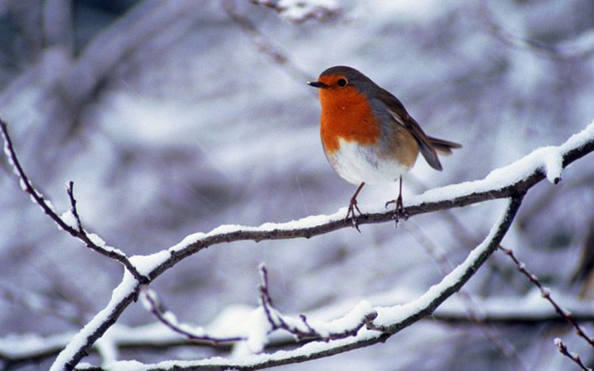
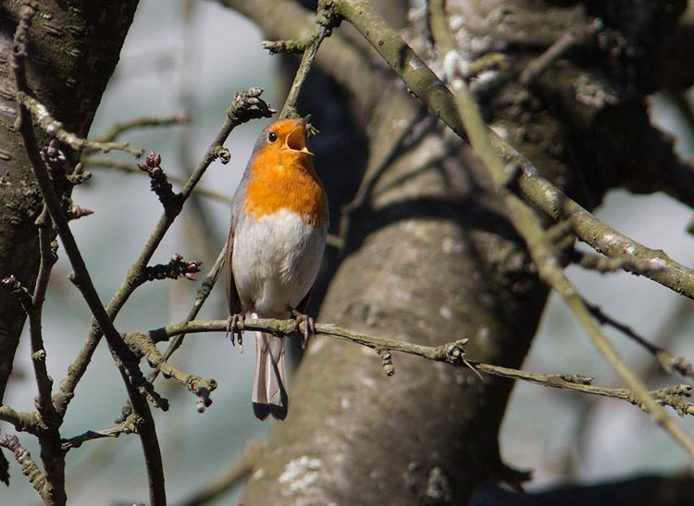
Это небольшие певчие птахи, известные под именем «малиновки», звонкий голосок их многократно воспет в поэзии. Хоть многие и не слышали этого названия, тем не менее это научное «имя птицы». Оперение рыхлое и довольно мягкое, перышки прилегают к телу не плотно. Такая структура перьевого покрова «полнит» птаху, а на самом деле она меньше, чем кажется из-за своей шубки. Живут поодиночке, они даже на зимовку летают поодиночке. Свою территорию эти птахи яростно охраняют от чужих посягательств. Самцы определяют свою территорию издавая голосовые «извещения», что «место занято». Название птички получили за свое громкое пение по утрам: их трели слышны особенно сильно на восходе и на закате солнца, а вообще поют весь день.
Зарянка

Slide 8
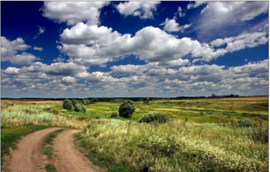
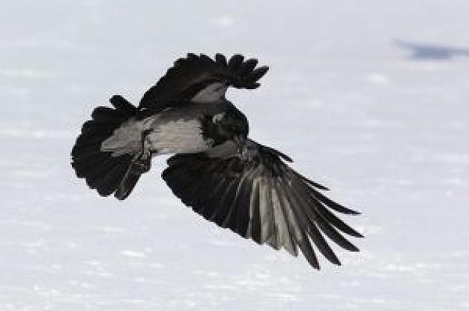
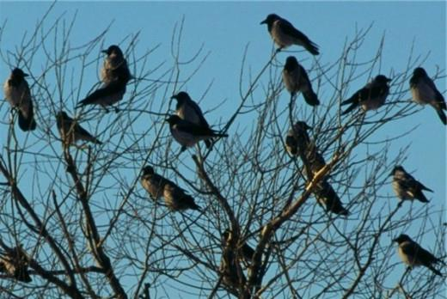
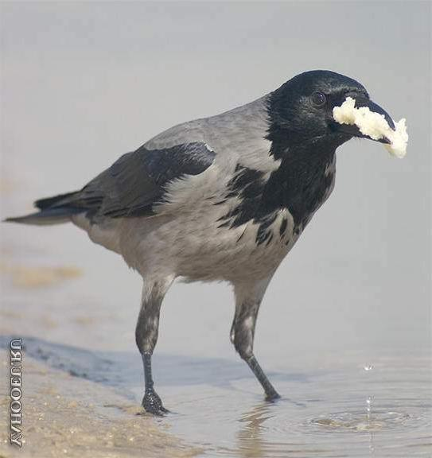
Взрослые особи достигают до 20 см в высоту и 30 см в длину, учитывая длину хвоста. Прекрасное обоняние и отличное зрение. С высоты не сложно заметить подходящую для них еду и почувствовать ее запах. В питание вовсе не придирчивы, они всеядны. Они могут употреблять в пищу: траву, овощи, фрукты, мясо, а также продукты, которые приготовлены человеком. Любимым лакомством птиц является протухшее мясо, например погибшего животного. Являются одними из самых умных и хитрых птиц.
В народе воспринимают как птиц «зевак», именно по этой причине сравнивают с невнимательным человеком. Но этот факт является еще одним заблуждением, потому как птица, обладает колоссальной внимательностью.
Так же ее воспринимают как птицу воровку, которая при виде драгоценного метала, тянет его к себе в гнездо. При виде блестящего предмета, даже с высоты птичьего полета способна его заметить, не полениться спуститься и унести его к себе в гнездо. Это может быть, не обязательно драгоценный метал, им может оказаться самая обычная фольга.
Ворона серая

Slide 9
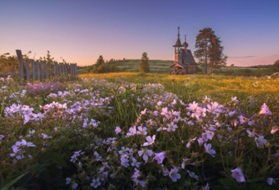
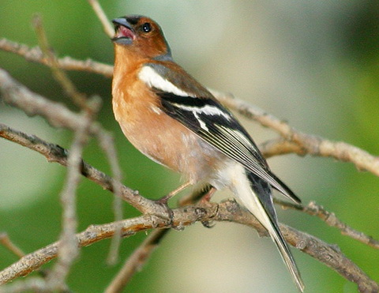
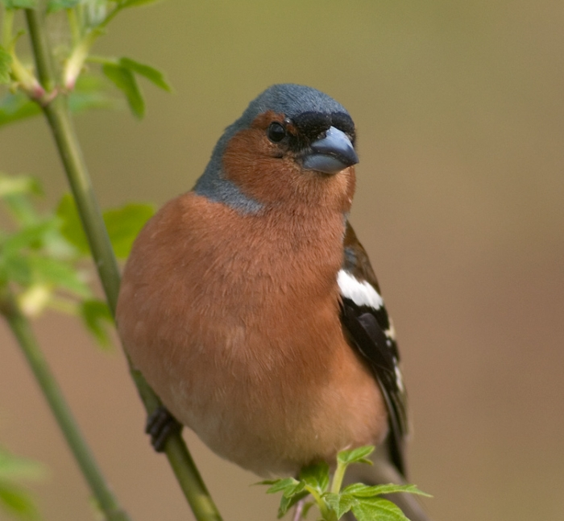
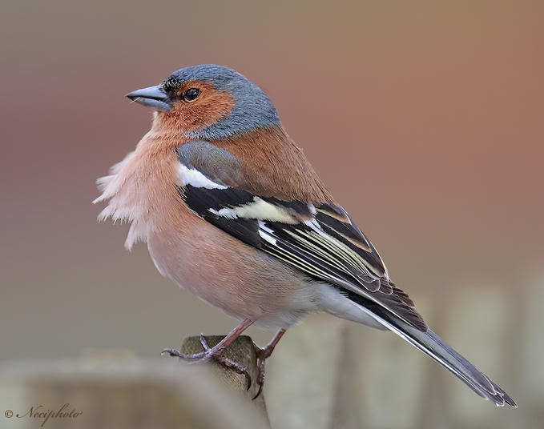
На латыни Fringílla coélebs — птица певчая из семейства вьюрковых. По размеру сопоставим с воробьем, длина его около 14,6 см. Крылья достигают размаха 24,6—28,4, а вес птички всего 16—40 g. В природных условиях его не трудно заметить. Птица имеет яркую окраску особенно весной у самца – грудка и зоб красно-бурая, коричневато-зеленоватая спинка, серовато-голубая головка и белые значительные отметины на крыльях. Самка имеет менее сочный набор цветов окраски. На воле зяблики живут всего 2 года, тогда как в неволе их жизненный цикл доходит до 12 лет. Расселяются в лесах, но можно увидеть и в садах, в городских парках в недалеко от жилища человека. В Европе проживает 78—93 миллиона пар. Селится птичка в хвойных, широколиственных лесах, в посаженных человеком насаждениях. Предпочитает старые и прохладные ландшафты. В пищу частички растений и семена, в летний период пища дополняется вредными насекомыми и др. богатыми на протеин беспозвоночными, чем и вскармливает птенцов.
Зимует зяблик: часть в Центральной Европе, другие стремятся на юг ( в основном Средиземноморье). Вдобавок зимует в Предкавказье.
Зяблик

Slide 10

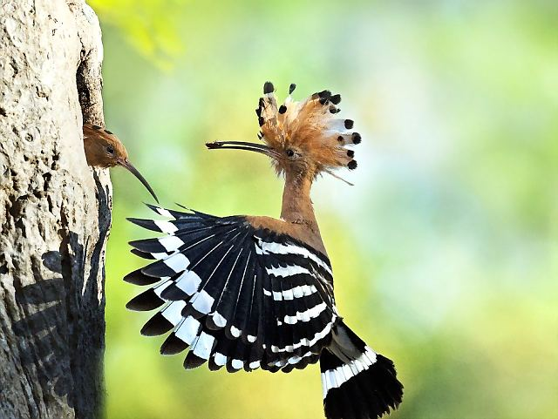
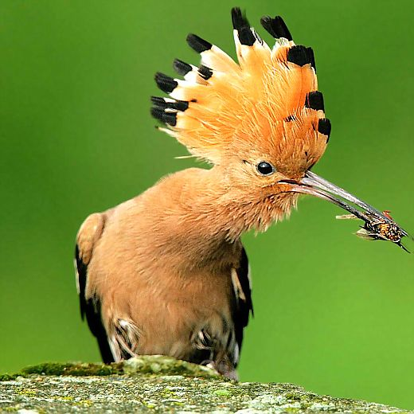
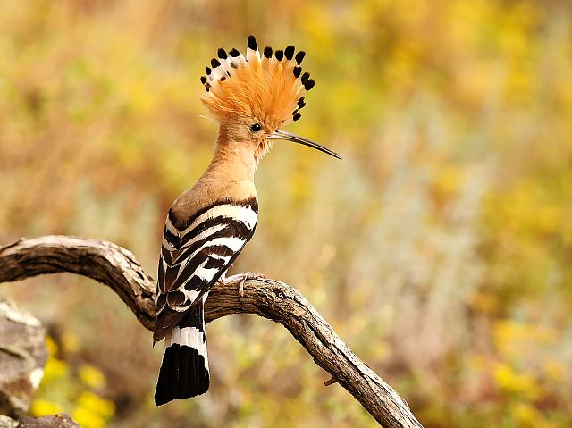
Удод
Удод – гость из тропиков, птица с ярким экзотическим оперением. Чёрные и белые полосы на крыльях, большой рыжий хохолок из перьев, словно веер, раскрывается и складывается. Птица добывает себе пищу, роясь в земле длинным клювом. Выхватив из земли медведку, удод бьёт её о землю, а затем относит добычу птенцам в гнездо. Тонкий и длинный немного изогнутый клюв хороший помощник удоду в добыче пропитания, а питается птица удод исключительно насекомыми, некоторых из них он подобно дятлу добывает под корой деревьев и старых пней. Удод как скунс при опасности выделяет из особой железы жидкость с резким неприятным запахом. Поэтому брать птицу в руки не стоит, если вам повезло увидеть удода не на фото, а в живой природе, не пытайтесь поймать его, лучше полюбуйтесь на удода со стороны, ни одно описание или фото не раскроет вам красоты этой горделивой птицы.

Slide 11
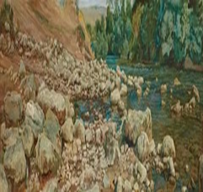
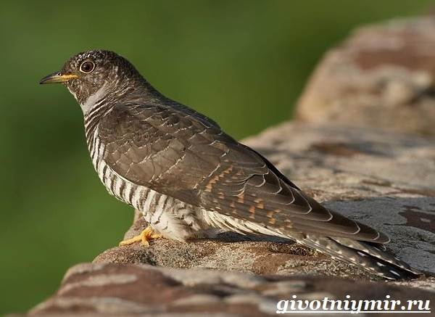
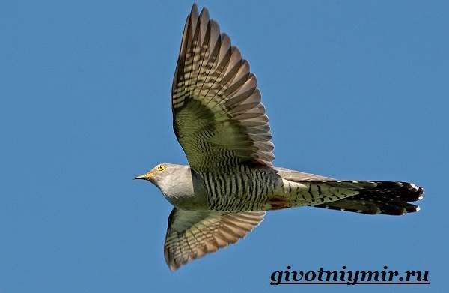
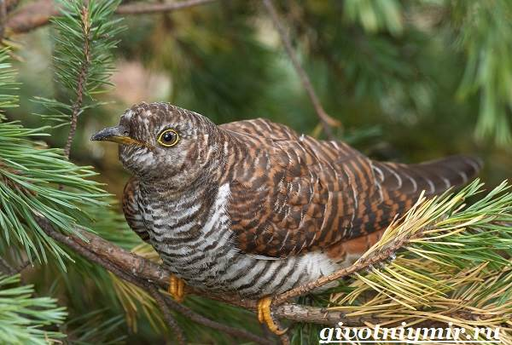
Немногие видели эту птицу, не различимую среди ветвей и осторожную по повадкам. Особенности пения птицы нашли отражение в ее названии. Немного печальное «ку-ку» даже связывают с загадыванием судьбы. Небольшая размерами, едва крупнее голубя. Оперение серо-белое, поперечными полосками по корпусу, хвост длинный, а лапки с двумя передними пальцами и двумя задними, покрытые перьями. Вес всего 100 гр, а длина составляет примерно 40 см. Облик птицы напоминает ястреба или другого хищника, это сходство помогает им выживать. Знакомые звуки издает самец, призывая подружку и оповещая соседей, что территория занята. Голос самочки другой, немного похожий на смех. Услышав его, никто считать года не будет. Леса, степи, тайга населены этими перелетными птицами. Она скрытная и осторожная, следов деятельности почти не оставляет. Громко оповещает о присутствии, но не позволяет вести за собой наблюдение.
Кукушка

Slide 12
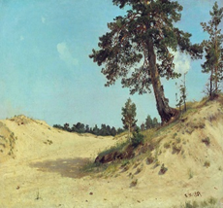
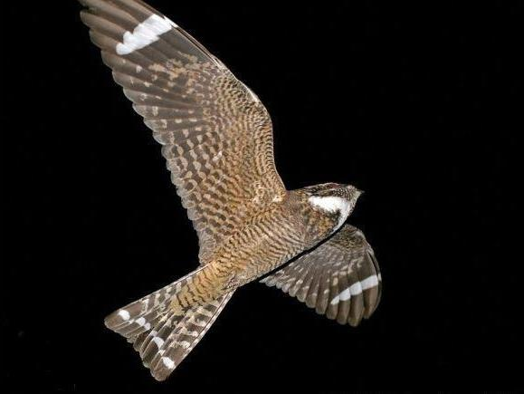
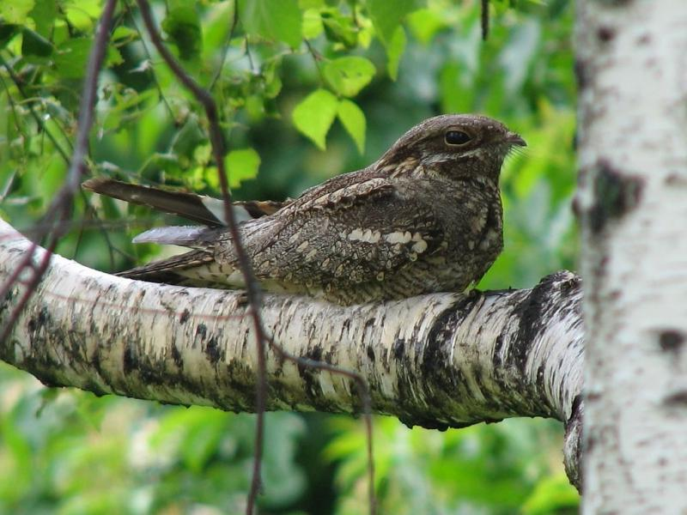
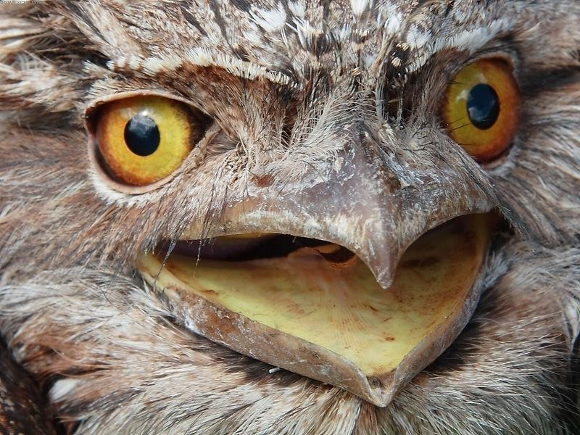
Небольшая птица, размером с дятла. Ведет преимущественно ночной образ жизни. Летает птица бесшумно, но очень энергично. Также умеет неподвижно зависать в воздухе на продолжительное время. Хорошо планирует. Охотится на летающих насекомых. Жуки и бабочки являются ее излюбленным лакомством. Однако не брезгует птица и комарами, пчелами, осами и даже клопами. В светлое время суток спит на ветках деревьев и на земле среди пожухлой листвы. Очень часто ее можно увидеть в стадах коров и коз. Там он охотится на мух, комаров и слепней, которые роятся вокруг животных. За этот интересный способ охоты птица и получила свое название
Козодой

Slide 13




Королек
Птицы устроили соревнование, кто сможет взлететь выше всех, тот и будет именоваться «……….-птица». Все взлетели. По мере приближения к солнцу, их становилось все меньше и меньше. Выше всех оказался орел.Неожиданно из-под его крыла вылетела небольшая птица. Она там пряталась и взлетела выше хищника.Такая хитрость была замечена, но все были восхищены бесстрашием и находчивостью пичуги. Так маленькая птичка и получила ласковое свое название . Мелкая и подвижная птичка, которая весит только 8 грамм. Ее длина 10 см, размах крыльев 20 см. Воробей по сравнению с ней очень большой пернатый.Ее можно сравнивать только с колибри.Птичка имеет шарообразное телосложение, короткие хвост и шею, большую голову. Сверху зеленовато-оливкового оттенка, снизу – сероватого.На крыльях располагаются две полосы белого цвета.

Slide 14




Если птица залетела в окно, это символизирует появление сплетен вокруг вас или членов вашей семьи. Птица имеет маленькие размеры, от 30 до 35 см, весит около 250 г.
Укороченные крылья в размахе могут достигать 60–70 см. Птица имеет короткий тонкий клюв и маленький, узкий, ровно обрезанный хвост.
Пернатое имеет плотное оперение черного цвета. Шею птицы украшает ошейник серого цвета. Хвостик, крылья и верх головы сине-пурпурного цвета с металлическим оттенком. На сегодня насчитывается до восьми миллионов пар. Они селятся в зависимости от наличия мест для гнездовки и подальше от врагов. Гнездятся недалеко от людей.
Так легче обеспечивать пропитание. Основные места гнездования – всевозможные здания. Близость человека связана с большим количеством блестящих предметов, к которым пернатые клептоманки небезразличны.
Птицы также населяют лиственные леса, обрывы у рек, горные местности. Гнезда располагаются в дуплах деревьев, норах, трещинах в скалах и даже в пустотах между камней. Иногда заселяют брошенные гнезда других пернатых, лишь бы размеры подошли.
Галка

Slide 15



Используемые источники.
http://kot-pes.com/chizh-ptica-foto - фото чижа,текст.
https://givotniymir.ru/tryasoguzka-ptica-obra -фото трясогузки,текст.
http://kot-pes.com/shhegol-foto-pticy-vosxishhaet-zvonkim-peniem-shhegolyaet-yarkim-opereniem/--фото,текст щегол
http://animalreader.ru/ptitsa-solovey-foto-prirodnogo-pevtsa.html - фото,текст соловей.
http://kot-pes.com/sojka-foto/ -фото,текст сойка.
http://komotoz.ru/photo/zhivotnye/snegir.php - фото,текст снигирь,ворона,скворец,иволга
http://kot-pes.com/sviristel-foto-ptica/ - фото ,текст свиристель.
http://animalsfoto.com/kak-vyiglyadit-ptiytsa-popolzenym-foto.htm-фото поползень.
http://zoolog.guru/pticy/volnye-pticy/kak-vyglyadit-popolzen-opisanie-pticy-foto.htm - текст поползень.
http://animalsfoto.com/ivolga-ptiytsa-foto.html -фото,текст иволги и серой вороны.
https://givotniymir.ru/zelenushka-ptica-obraz-zhizni-i-sreda-obitaniya-pticy-zelenushki/ - фото,текст зеленушка.
http://animalreader.ru/interesnoe-o-zaryankah-vidyi-foto-opisanie.html - фото,текст зарянки.
http://animalsfoto.com/kak-vyiglyadit-ptiytsa-javoronok-foto.html#6 – фото жаворонок,дятел
http://webmandry.com/ptitsa-zhavoronok - текст
http://webmandry.com/ptitsa-vorona-opisanie - текст
http://nashzeleniymir.ru/ворона - текст,фото.
http://webmandry.com/pevchaya-ptitsa-zyablik-opisanie- фото,текст зяблик.
http://pravda-chto.ru/ptica-udod-foto-i-opisanie/ - фото,текст удод.
https://givotniymir.ru/soroka-osobennosti-i-obraz-zhizni-soroki/ --фото,текст сорока.

Slide 16
https://givotniymir.ru/kukushka-ptica-obraz-zhizni-i-sreda-obitaniya-kukushki/ --текст,фото кукушка.
https://givotniymir.ru/korolek-ptica-obraz-zhizni-i-sreda-obitaniya-pticy-korolek/ -текст,фото королек.
http://kot-pes.com/grach-foto-ptica/ -фото,текст грач.
https://givotniymir.ru/galka-ptica-obraz-zhizni-i-sreda-obitaniya-galki/ - текст,фото галка.
http://animalsfoto.com/jivotnyie - анимация.
http://ankartin.narod.ru/aniraz.htm анимированные картинки

